Slide 1
3 сентября отмечается Всемирный день солидарности в борьбе с терроризмом

Slide 2
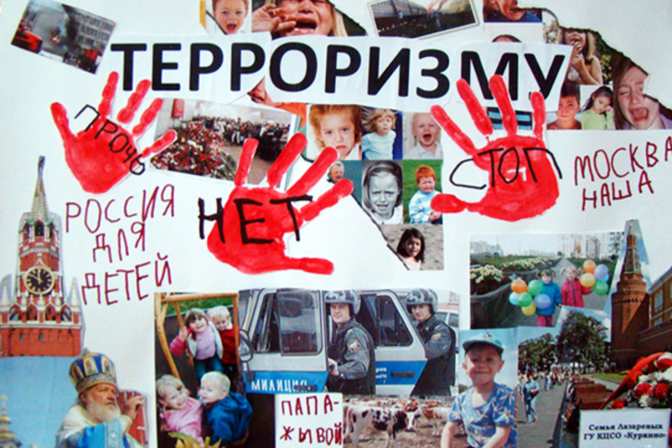
Все маленькие граждане страны должны знать, что в России действует Национальный антитеррористический комитет. В его названии заключена и его основная задача: сотрудники комитета борются с терроризмом. 10 марта 2006 года по Указу Президента Российской Федерации в соответствии с Законом РФ «О противодействии терроризму» был создан Национальный антитеррористический комитет (НАК). Сотрудники его не только придумывают, как защитить вокзалы, аэропорты, предприятия и каждого человека от угрозы терактов, но и разрабатывают специальные положения и законы. Эти документы помогают устранить причины терактов и предотвратить их.

Slide 3

Что же такое терроризм?
Среди наиболее известных терактов последнего десятилетия: - Захват заложников в больнице 14 июля 1995 года в городе Буденновске, Ставропольский край.
- В сентябре 1999 года произошел ряд терактов в Москве и Волгодонске: 8 сентября на улице Гурьянова террористы взорвали жилой дом; 13 сентября произошел взрыв на Каширском шоссе; 16 сентября 1999 года был взорван дом в Волгодонске. - 23 октября 2002 года был совершен захват заложников в Театральном центре на Дубровке во время представления мюзикла «Норд-Ост». Это продолжалось трое суток. - 5 июля 2003 года у входа на аэродром Тушино, где проходил рок-фестиваль «Крылья», прогремело два взрыва. - 6 февраля 2004 года произошел теракт в московском метро. Взрывное устройство было приведено в действие во втором вагоне поезда на перегоне между станциями Павелецкая и Автозаводская. - 1 сентября 2004 около 30 террористов захватили школу в северо-осетинском городе Беслан. В течение нескольких минут в их руках оказалось более тысячи заложников — учеников, учителей, родителей. Тремя днями позже наступила кровавая развязка. - 13 августа 2007 года террористы подложили бомбу под поезд Москва – Санкт-Петербург. При взрыве пострадали 60 человек. - 29 марта 2010 года в Москве снова прогремели два взрыва в Московском метро: первый на станции «Лубянка», второй, на станции «Парк культуры». Погибло 40 человек, пострадали 60.

Slide 4
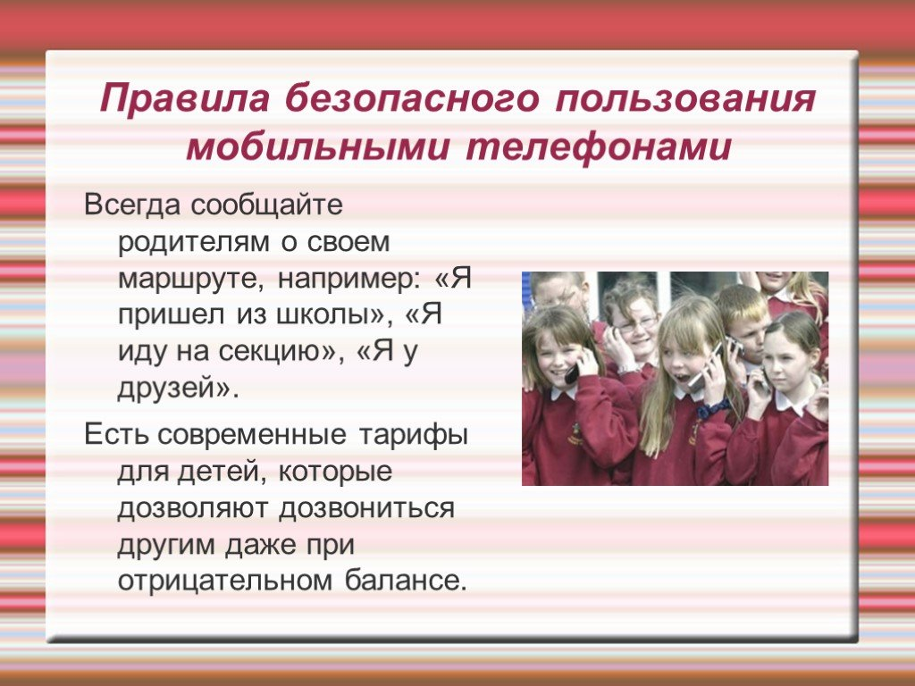
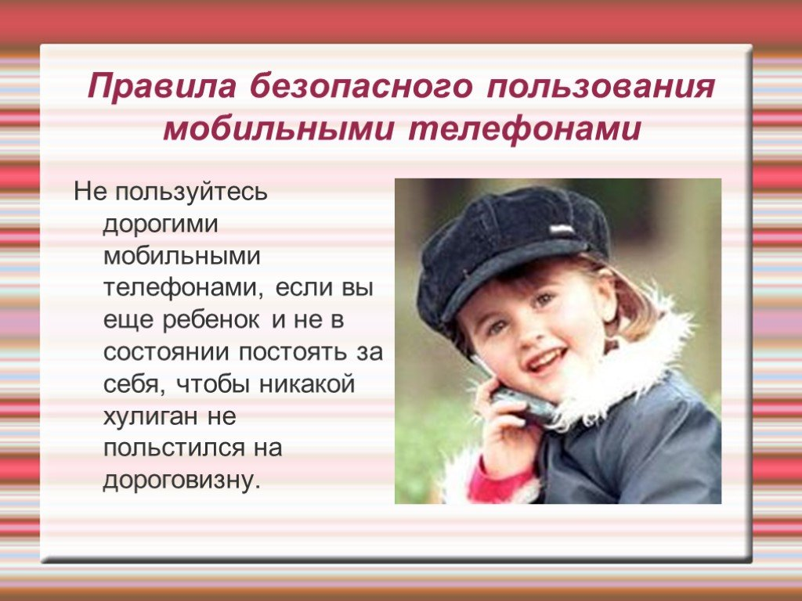
Начнем с правил безопасного пользования мобильными телефонами

Slide 5
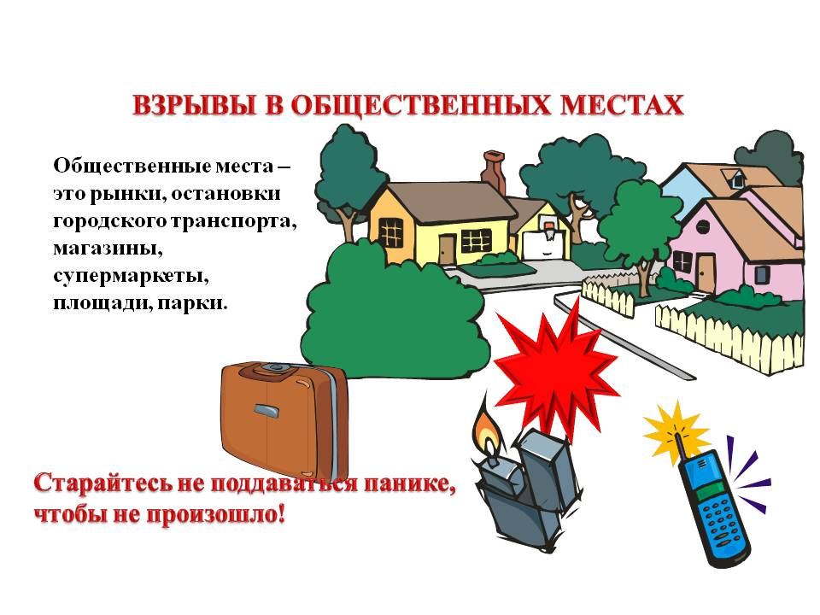
Первый мини-урок: «Взрывы в общественных местах»
Вы знаете, что такое общественные места? Да, это места, где собирается много людей. Это бывают рынки, остановки городского транспорта, магазины, особенно супермаркеты, площади и парки во время проведения мероприятий. В этих местах террористы могут заложить взрывные устройства. Можете ли вы их найти? Конечно! Для этого надо быть всегда очень внимательным и знать признаки наличия взрывных устройств. Это могут быть: подброшенная сумка, антенна, провода, све-жевыкопанная земля, мобильные телефоны, банки из под пива; посторонний непонятный шум. Самое страшное, что преступники маскируют мины под игрушки. Самыми доверчивыми людьми являются дети, поэтому они первыми кинутся поднять куклу, телефон, ручку или любой другой предмет. Вот тут и может произойти взрыв. Что же делать? Во-первых, не трогать, не пинать на улице предметы, лежащие на земле! Во-вторых, сообщить об этом взрослым и отойти на безопасное расстояние: лучше всего вообще покинуть это место. Специалисты, которым сообщили об этом, сделают все, чтобы никто не пострадал. Очень важно запомнить, что в таких ситуациях нельзя пользоваться мобильными телефонами. Дело в том, что мина может быть запрограммирована на тех же волнах, что и ваш мобильный телефон. И, если вдруг так случиться, то при звонке (или вы звоните, или вам звонят) может произойти взрыв. Поэтому, когда вы заметили или вам сообщили, что найден подозрительный предмет, сразу отходите подальше и выключайте телефон.

Slide 6
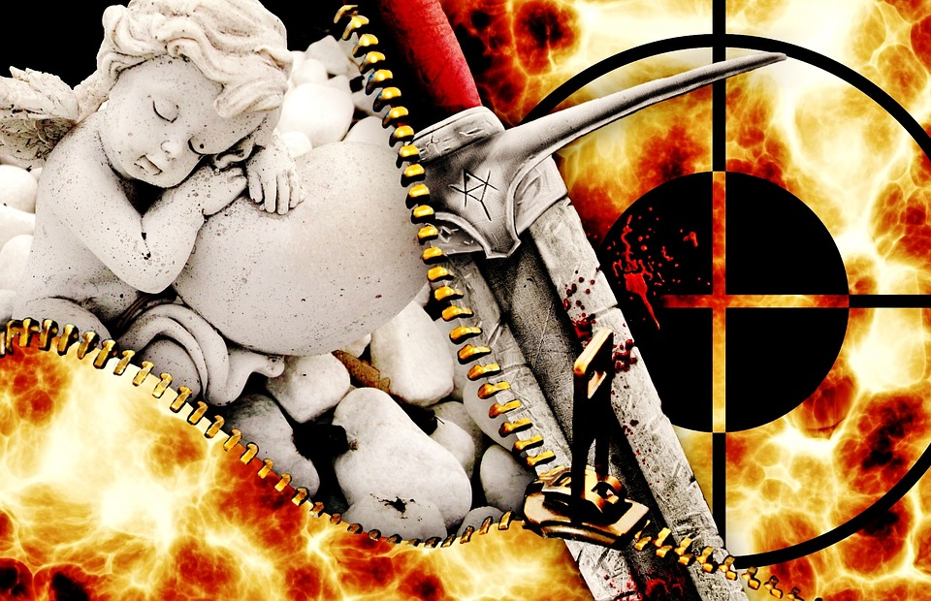
Мини-урок: «Похищение людей».
Как вы думаете, зачем преступникам похищать людей? Не думайте, что похищают только богатых, которые могут заплатить боль-шую сумку денег за освобождение. Исторические факты говорят о том, что похищают людей не только для выкупа, но и для того, чтобы обратить людей в рабство, а также для того, чтобы ис-пользовать их здоровые органы. Поэтому наша с вами задача – научиться вести себя так, чтобы, никогда не быть похищенным. Во-первых, надо держаться подальше от дороги, чтобы преступники не смогли втолкнуть тебя в машину. Во-вторых, свои маршруты по городу (станице) продумывайте так, чтобы всегда находиться на виду у многих людей. В-третьих, старайтесь ходить с друзьями, родителями, но не в одиночку. Преступники боятся подходить к группе людей, так как появляется много свидетелей. Не забывайте правила пользования мобильными телефонами!

Slide 7
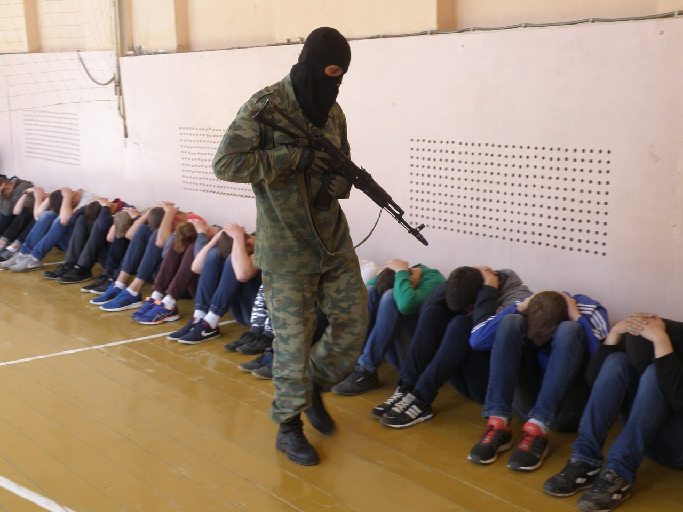
Мини-урок: «Захват заложников».
Первое правило – не паниковать! Волнующийся человек не может трезво оценивать ситуацию, поэтому самое главное – сохранять спокойствие, не перечить преступникам и выполнять их просьбы. Второе правило – отвлекаться от происходящего, вспоминая родных и близких. Третье правило – не делать резких движений, не смотреть террористам в глаза, стараться быть незаметным. Четвертое правило – не падать духом! Помните, что вас обязательно спасут! Пятое правило – вы должны стараться запомнить все: как террористы одеты, как они называют друг друга, что они говорят, какие у них привычки и другое. Это поможет потом нашим службам разыскать преступников.

Slide 8

Ложный вызов
Послушаем одну историю: Саша и Витя играли в парке. Вдруг они увидели лежащий на земле мобильный телефон. Остановились. Подумали. - Давай вызовем милицию, предложил Саша. - Давай, согласился Витя. Как вы думаете, правильно поступили мальчики? Приехала милиция. Оцепила место, где лежал брошенный мобильный телефон. В конце операции милиционер поблагодарил мальчиков. Тут Витя сказал: - Классно! Один звонок и столько шума...

Slide 9

Ложный вызов
Круто! Сказал Саша. Давай еще так сделаем? Ребята позвонили повторно в милицию, сказав, что подброшен пакет и в нем что-то тикает... Приехала милиция, снова серьезным образом проводилась операция по обезвреживанию подброшенного устройства. - Мальчики! Вы не видели, кто оставил пакет? И тут девочка сказала, что видела, как пакет бросили мальчики. Милиционер доложил, что вызов был ложным. Мальчиков забрали в милицию, вызвали их родителей, которых предупредили, что их детей поставят на учет. - И все? Спросила Сашина мама. - Ждите повестку в суд, — ответил милиционер, вы должны будете заплатить штраф за ложный вызов.

Slide 10
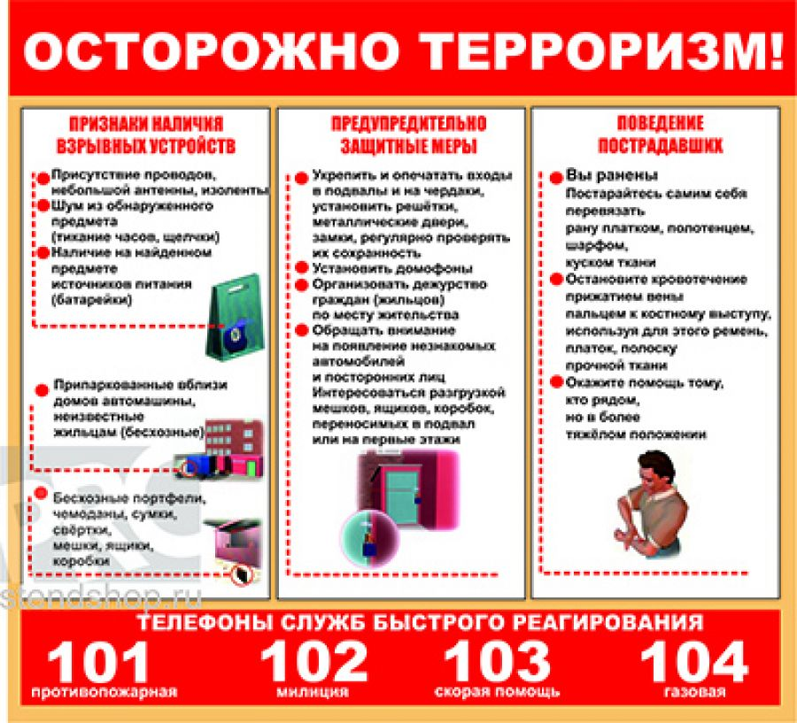
ПАМЯТКА по знаниям правил безопасности для детей
ЕСЛИ ты обнаружил неизвестный, бесхозный сверток или оставленную сумку, портфель, коробку в транспорте, подъезде, квартире, на остановке, на улице, ТО - не трогай его; - не приближайся к нему; - не пользуйся мобильным телефоном возле него; - запомни время обнаружения предмета; - сообщи взрослым (учителю, водителю, соседям, родителям) об этом; - позвони по телефону 02.

Slide 11

ПАМЯТКА по знаниям правил безопасности для детей
ЕСЛИ в помещении возможен взрыв, ТО - быстро ляг; - прикрой голову руками; - опасайся падения штукатурки, арматуры; - держись подальше от окон, шкафов, полок; - не беги, не пользуйся лифтом; - опасайся застекленных поверхностей; - держись ближе к дверным проемам в несущих стенах

Slide 12

ПАМЯТКА по знаниям правил безопасности для детей
ЕСЛИ ты, находясь в помещении, услышал выстрелы,
ТО - не стой у окна, даже если оно закрыто занавеской;
- не поднимайся выше уровня подоконника;
- не входи в комнату, со стороны которой слышны выстрелы
; - позвони по телефону 02:
- не подходи к окну, ни к дверям, если будут звать и говорить,
что это милиция;
- позвони родителям и сообщи им о выстрелах.

Slide 13
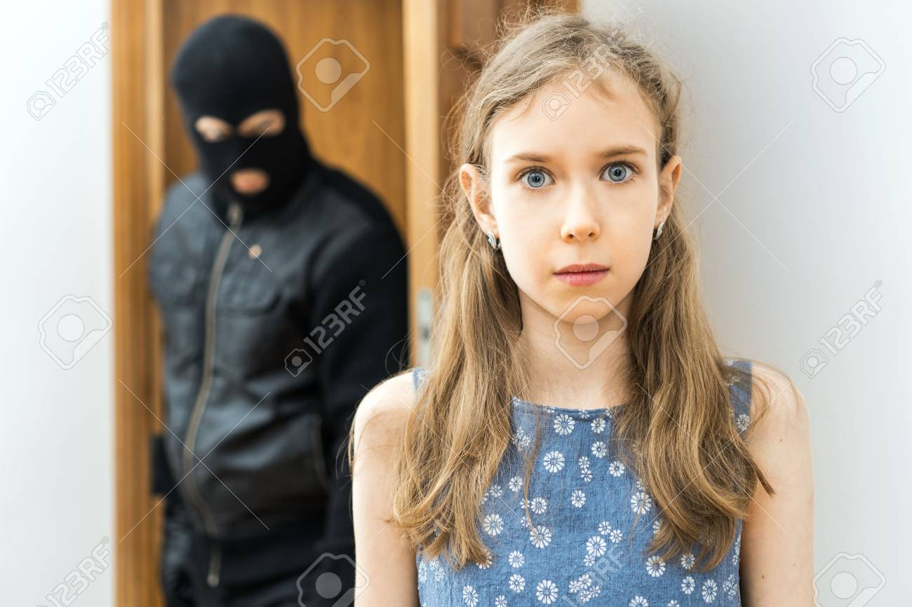
ПАМЯТКА по знаниям правил безопасности для детей
ЕСЛИ ты попал в заложники,
ТО - не кричи;
- не плачь;
- не капризничай;
- не жалуйся;
- не паникуй;
- не встречайся взглядом с террористами;
- вспоминай что-нибудь хорошее;
- выполняй требования террористов;
- экономь силы.

Slide 14

ПАМЯТКА по знаниям правил безопасности для детей
ЕСЛИ ты попал в толпу,
ТО - позволь толпе нести тебя; - старайся продвинуться к краю толпы; - не держи руки в карманах;
- разведи согнутые в локтях руки чуть в стороны, чтобы
грудная клетка не была сдавлена;
- старайся удержаться на ногах любым способом;
- освободись от шарфа, сумки, галстука;
- стремись оказаться подальше от высоких и крупных людей,
людей с громоздкими предметами и большими сумками.

Slide 15
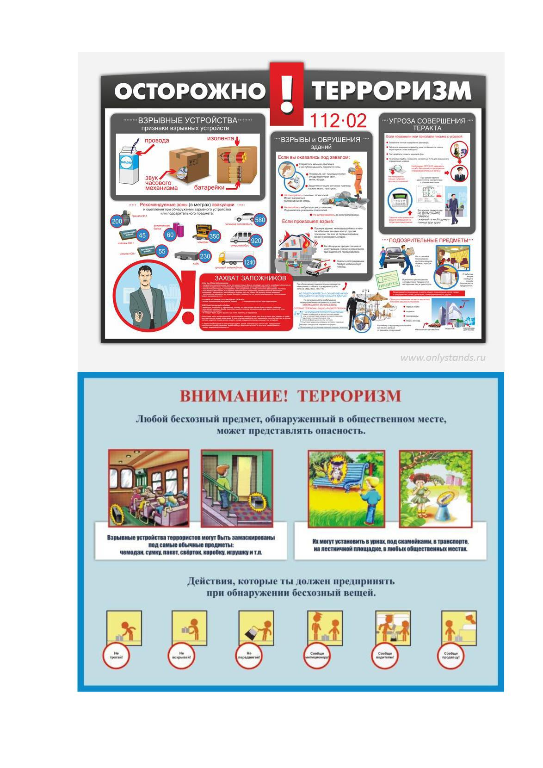
ПАМЯТКА по знаниям правил безопасности для детей
ЕСЛИ ты услышал запах газа,
ТО - не зажигай свет, не чиркай спичками;
- немедленно открой окна, двери, форточки;
- закрой газовый кран на плите и газовой трубе;
- вызови службу по телефону «04»;
- покинь квартиру;
- забери домашних животных, если они есть.

Slide 16

ПАМЯТКА по знаниям правил безопасности для детей
ЕСЛИ ты эвакуируешься при сообщении о пожаре,
ТО - позвони по телефону «01», сообщи, где происходит пожар,
что горит, адрес, номер телефона, свою фамилию, как
удобнее подъехать к дому, есть ли опасность для людей;
- говори по телефону четко и спокойно;
- покинь квартиру;
- двигайся ползком или, пригнувшись, надень на нос и рот
повязку, смоченную водой;
- дверь в задымленное помещение открывай осторожно,
чтобы быстрый поток воздуха не вызвал вспышки пламени.

Slide 17

ПАМЯТКА по знаниям правил безопасности для детей
ЕСЛИ внезапно началось наводнение,
ТО - захвати с собой еду, питьевую воду, теплые вещи, фонарик,
спички, медицинскую аптечку, свой спасательный круг,
веревку, другие средства спасения;
- поднимайся на верхние этажи или крышу дома;
- оставайся там до прибытия спасателей;
- подавай сигналы о месте своего нахождения с помощью
флагов, света фонаря или свечи.

